Slide 1
IX методический конкурс компьютерных образовательных продуктов педагогов «Мозаика презентаций»
Тема урока: «Минеральное питание растений»
6 класс
Опалева Мария Анатольевна,
учитель географии и биологии
МАОУ СОШ № 44
г.Реж, 2024г

Slide 2
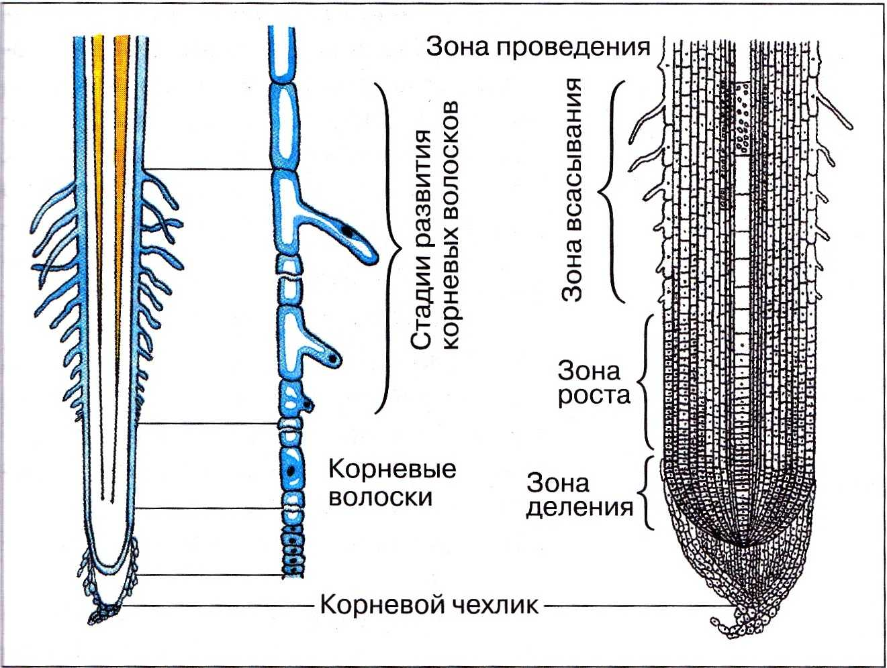

Slide 3
Тема урока: «Минеральное
питание
растений»

Slide 4
Как происходит процесс корневого питания?
Какие вещества необходимы для минерального питания?
Можно ли управлять минеральным питанием?
Какова роль удобрений в процессе минерального питания?

Slide 6
Вещество | Значение
Азот | Участвует в фотосинтезе, регулирует обмен веществ, способствует росту.
Фосфор | Обеспечивает работу корневой системы, способствует формированию соцветий, вызреванию плодов.
Калий | Образование крахмала, жиров, белков и сахарозы.
Магний | Участвует в реакциях с образованием хлорофилла.
Сера | Составной элемент протеинов, витаминов, аминокислот.
Железо | Составной элемент хлоропластов, участвует в производстве хлорофилла, обмене азота и серы, клеточном дыхании.

Slide 7
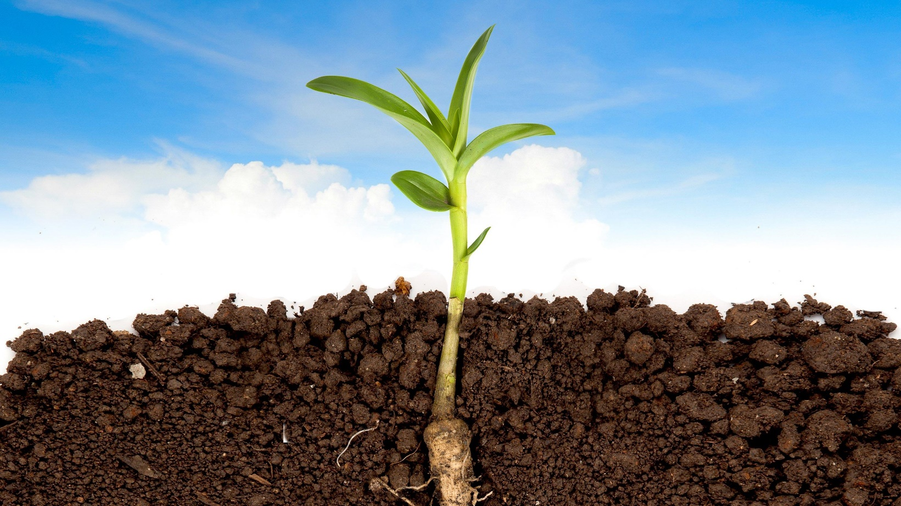
ЕИДОРОДОЛП

Slide 8
ПЛОДОРОДИЕ - это способность почвы снабжать растения питательными веществами, водой и воздухом для их полноценного роста и развития.

Slide 11
Домашнее задание
Параграф 18 читать.
На «3» - ответить на вопросы «Проверь себя» в конце параграфа.
На «4» - составить тест или кроссворд по тексту параграфа (8 вопросов).
На «5» - решить биологические задачи (Текст задач прикреплен в электронном дневнике).

